Slide 1
2장. 변수와 타입

Slide 2
1절. 변수
  변수란?
  변수의 선언
  변수의 사용
  변수의 사용 범위
2절. 데이터 타입
  기본 타입
  정수 타입
  실수 타입
  논리 타입
3절. 타입 변환
  자동 타입 변환(Promotion)
  강제 타입 변환(Casting)

Slide 3
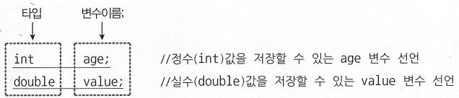
1절. 변수
변수란?
변수의 선언
타입
변수이름
int age ;
double value ;

Slide 4
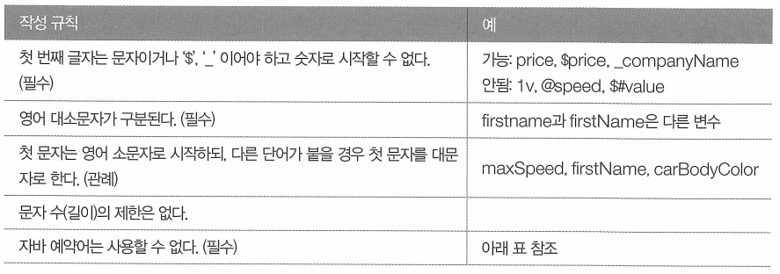
1절. 변수
변수 이름을 위한 명명 규칙(naming convention)

Slide 5
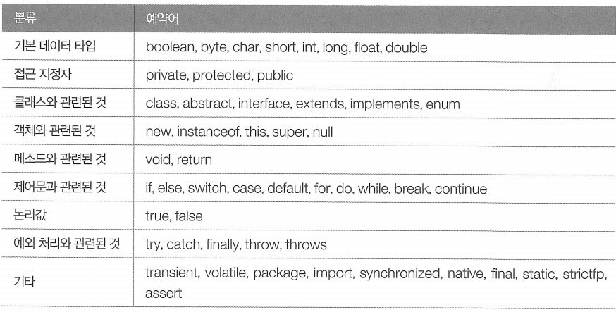
1절. 변수

Slide 6
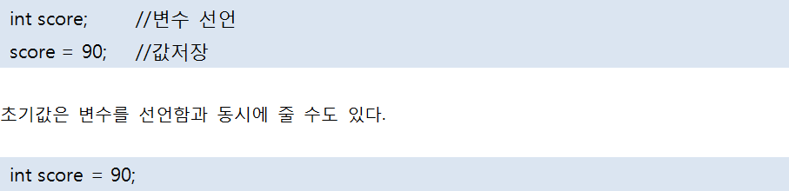
1절. 변수
변수의 사용
  변수값 저장

Slide 7

1절. 변수
변수의 사용
  변수값 읽기
    변수는 초기화가 되어야 읽기 가능
    잘못된 코딩의 예
    맞게 고친 후의 코드

Slide 8
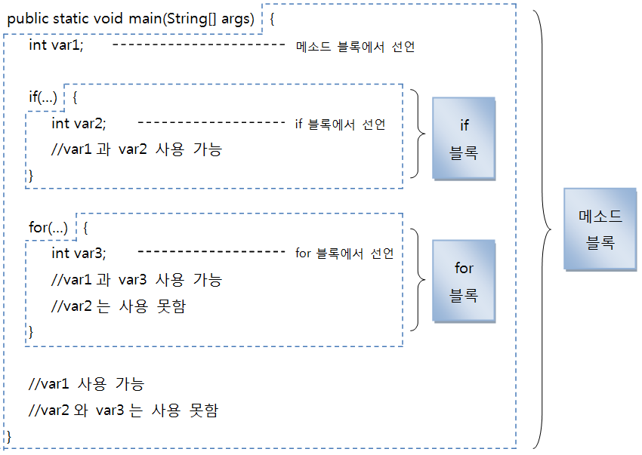
1절. 변수
변수의 사용 범위
  변수는 중괄호 블록 {} 내에서 선언되고 사용

Slide 9
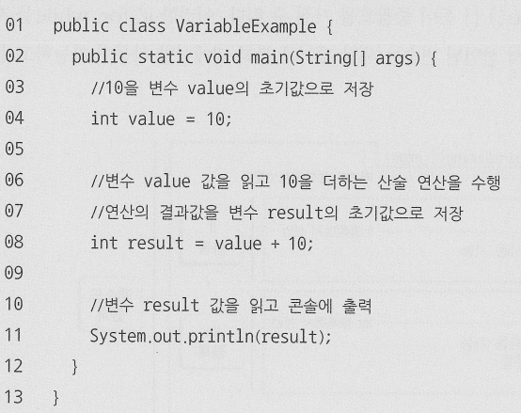

Slide 10
리터럴(literal)
  소스 코드 내에서 직접 입력된 변수의 초기값
  소스 코드 내에서 익숙해지는 것이 point !
  종류 : 정수 리터럴, 실수 리터럴, 문자 리터럴, 문자열 리터럴, 논리 리터럴

Slide 11
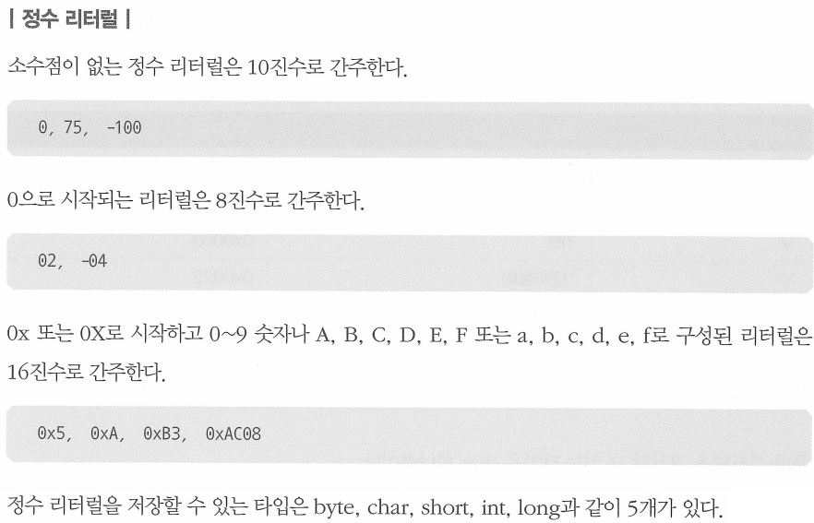

Slide 12
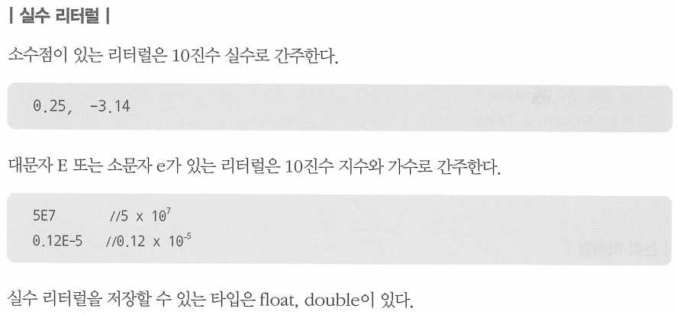

Slide 13
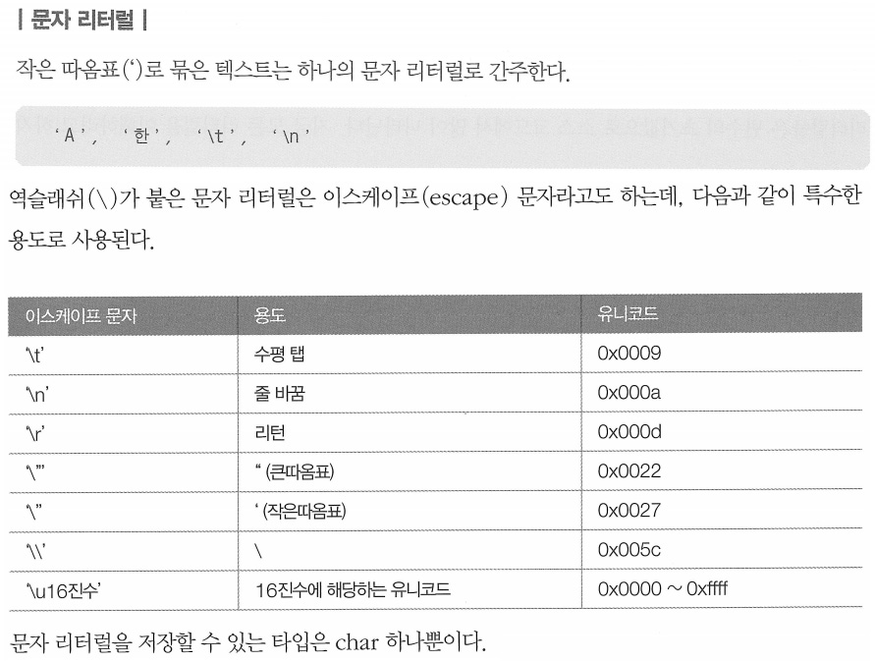

Slide 14
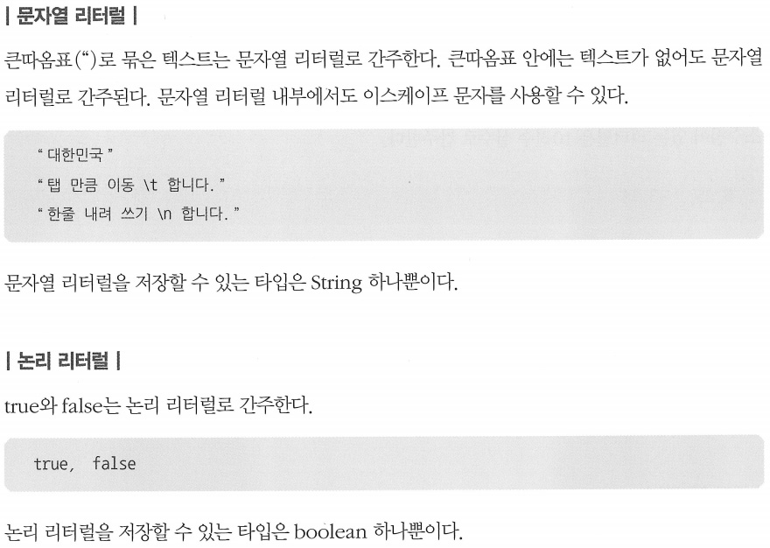

Slide 15
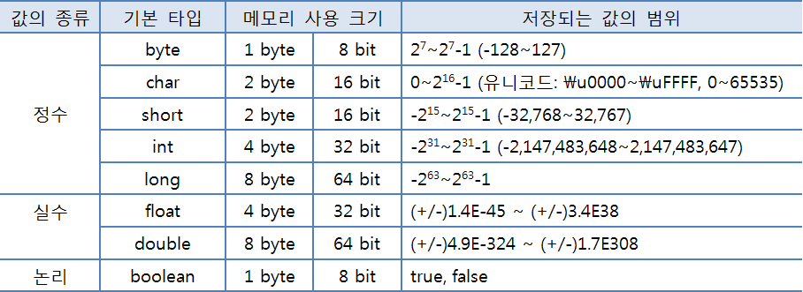
2절. 데이터 타입
기본(원시:primitive) 타입
  정수, 실수, 문자, 논리 리터럴을 직접 저장하는 타입
  메모리의 최소 기억단위인 bit가 모여 byte 형성
1 byte = 8 bit
0
0
0
0
0
0
0
0

Slide 16
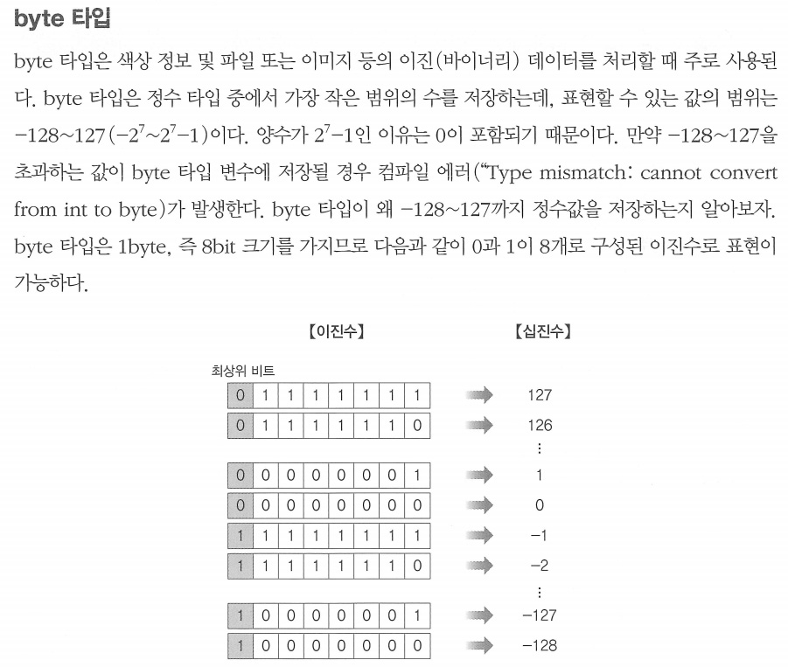
Byte 타입

Slide 17
Char 타입
자바는 모든 문자를 유니코드(Unicode)로 처리한다. 유니코드는 세계각국의 문자들을 코드값으로 매핑한 국제 표준 규약이다.
유니코드는 하나의 코드값을 부여하기 때문에 영문 ‘A’및 한글 ‘가＇도 하나의 코드값을 갖는다.
유니코드는 0~65535범위의 2byte크기를 가진 정수값이다. 0~127까지는 아스키(ASCII)문자(특수기포 및 영어 알파벳)가 할당되어 있고, 44032~55203까지는 한글 11172자가 할당되어 있다.
(http://www.Unicode.org 참조)
자바는 하나의 유니코드를 저장하기 위해 2byte크기인 char타입을 제공한다.
유니코드는 음수가 없기 때문에 char타입의 변수에는 음수값을 저장할 수 없다.
char타입에 저장할 수 있는 값은 0~65535까지 2¹⁶개이다.
char타입에 작은 따옴표(‘)로 감싼 문자를 대입하면 해당 문자의 유니코드가 저장된다.

Slide 18
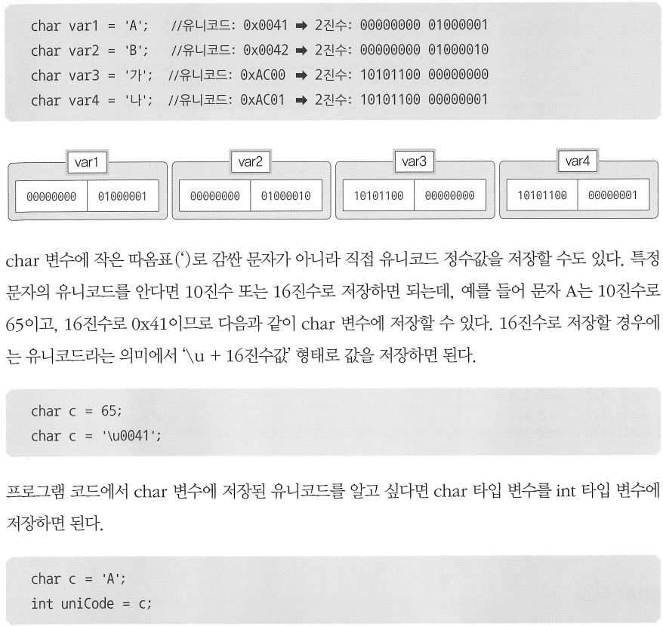
Char 타입

Slide 19
short 타입
Short 타입은 2byte(16bit)로 표현되는 정수값 을 저장할 수 있는 데이터 타입이다.
저장할 수 있는 값의 범위는 -32,768~32,767(-2¹⁵~(2¹⁵-1))이다.
C언어와의 호환을 위해 사용되며 비교적 자바에서는 잘 사용되지 않는 타입니다.

Slide 20
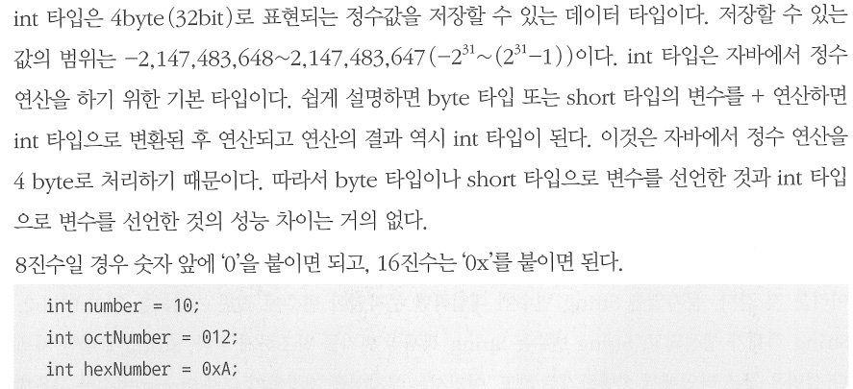
int 타입

Slide 21
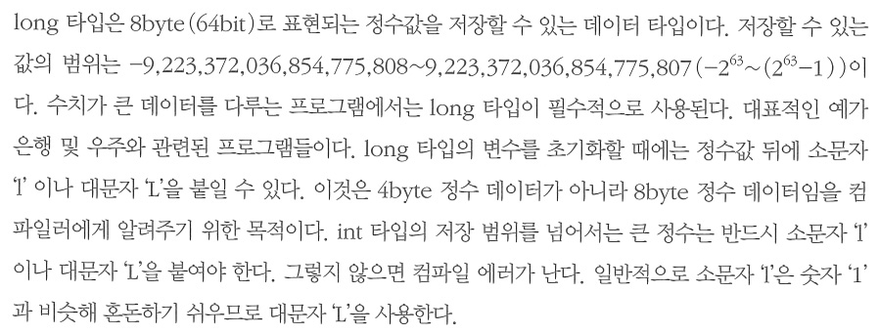
long 타입

Slide 22
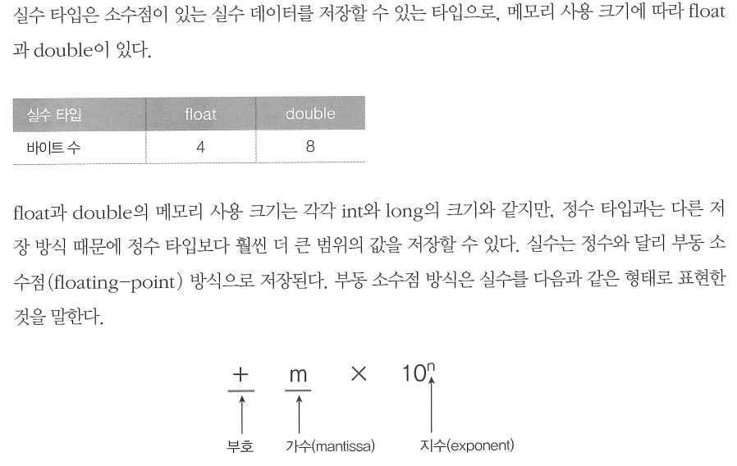
실수타입(float, double)

Slide 23
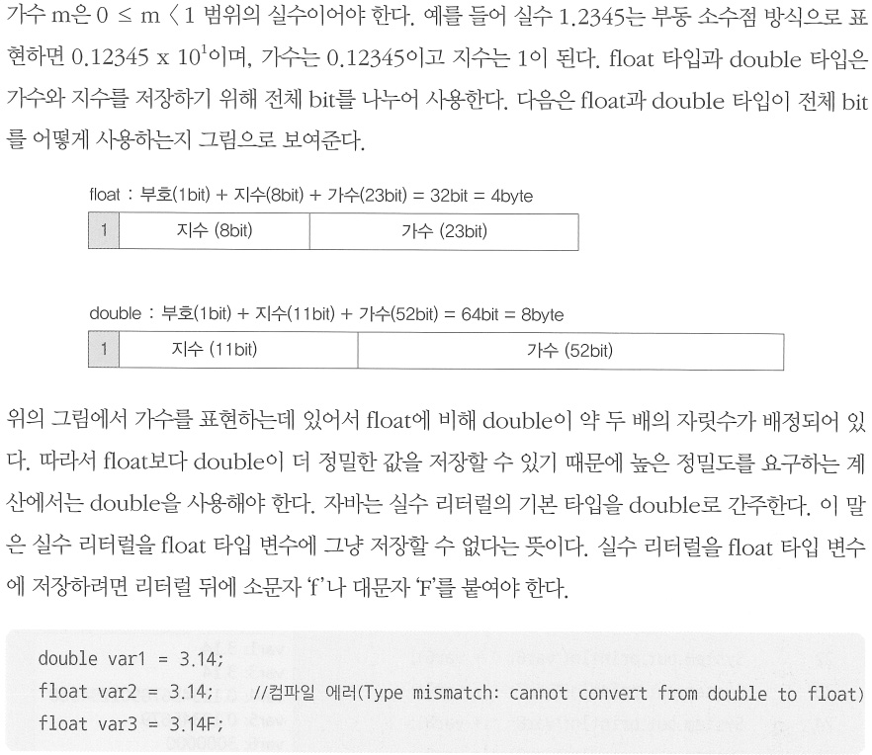
실수타입(float, double)

Slide 24
논리타입(boolean)
boolean타입은 1byte(8bit)로 표현되는 논리값(true/false)을 저장할 수 있는 데이터타입이다.
boolean 타입은 두 가지 상태값을 저장할 필요성이 있을 경우에 사용되며, 상태값에 따라 조건문과 제어문의 실행 흐름을 변경하는데 주로 이용된다.

Slide 25
3절. 타입 변환
타입 변환
  데이터 타입을 다른 타입으로 변환하는 것
    byte ↔ int, int ↔ double
  종류
    자동(묵시적) 타입 변환: Promotion
    강제(명시적) 타입 변환: Casting

Slide 26




3절. 타입 변환
자동 타입 변환
  프로그램 실행 도중 작은 타입은 큰 타입으로 자동 타입 변환 가능

Slide 27
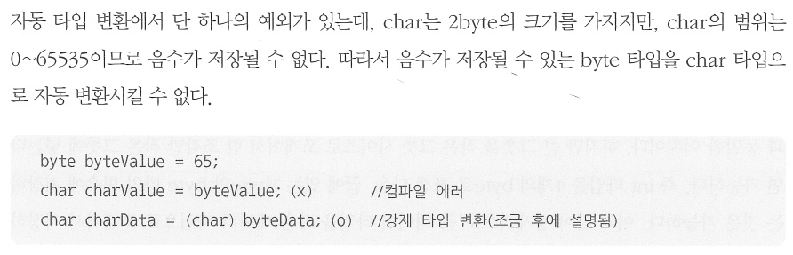
자동 타입 변환

Slide 28

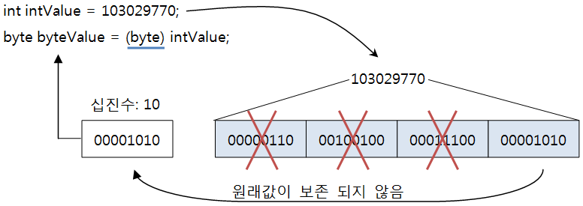
3절. 타입 변환
강제 타입 변환
  큰 타입을 작은 타입 단위로 쪼개기
  끝의 한 부분만 작은 타입으로 강제적 변환
    Ex) int 를 byte에 담기

Slide 29
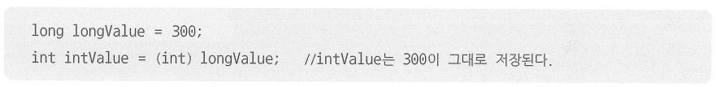
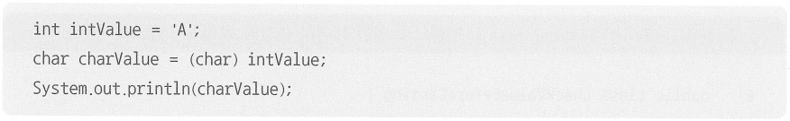
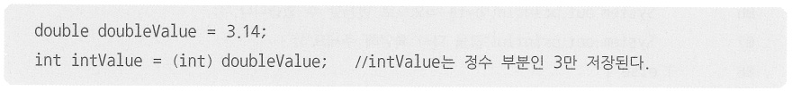
강제 타입 변환

Slide 30
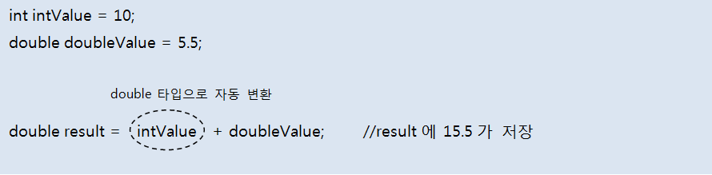
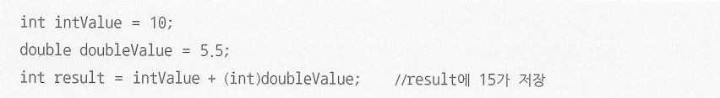
3절. 타입 변환
연산식에서 자동 타입 변환
  연산은 같은 타입의 피연산자(operand)간에만 수행
    서로 다른 타입의 피연산자는 같은 타입으로 변환
    두 피연산자 중 크기가 큰 타입으로 자동 변환
    Ex) int type으로 계산 결과를 얻고 싶다면?
      Double type 변수를 먼저 int로 변환 후 계산

Slide 31
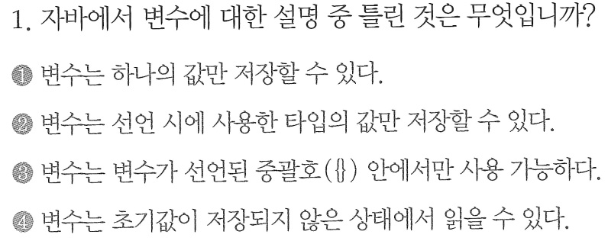

Slide 32
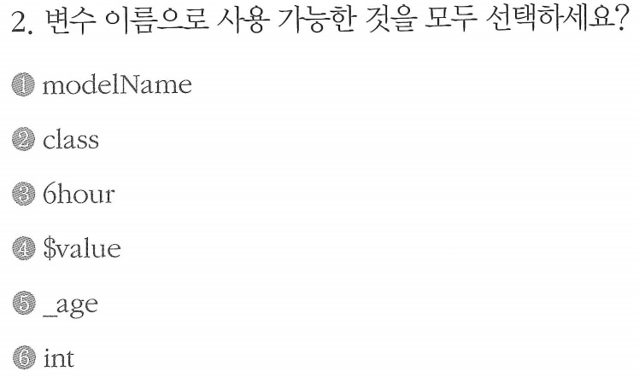

Slide 33
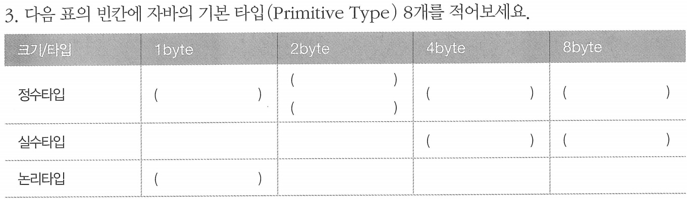

Slide 34
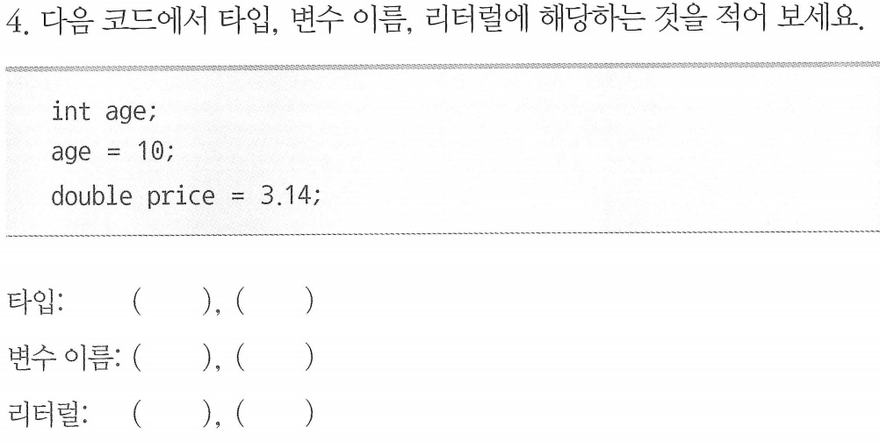

Slide 35
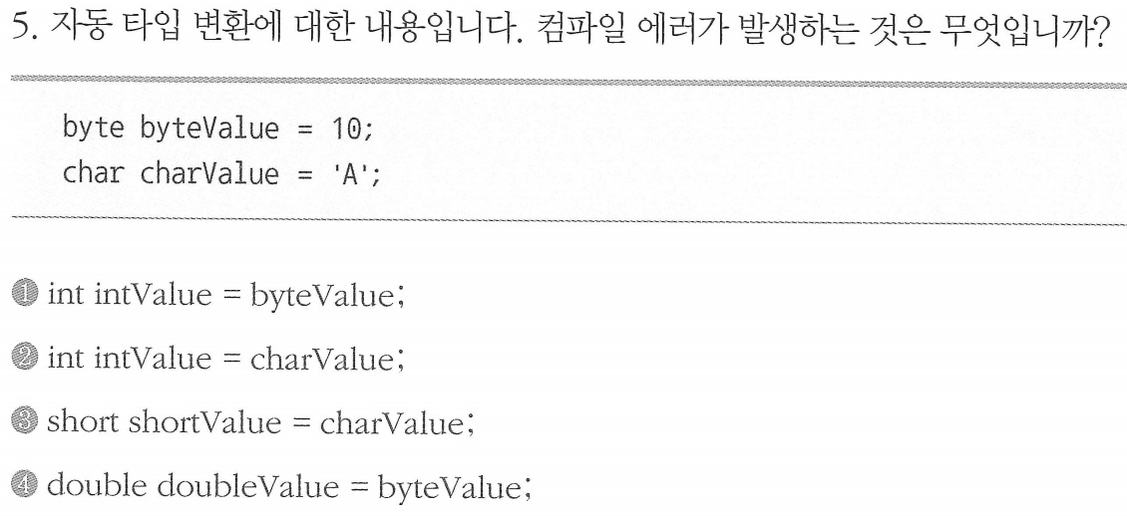

Slide 36
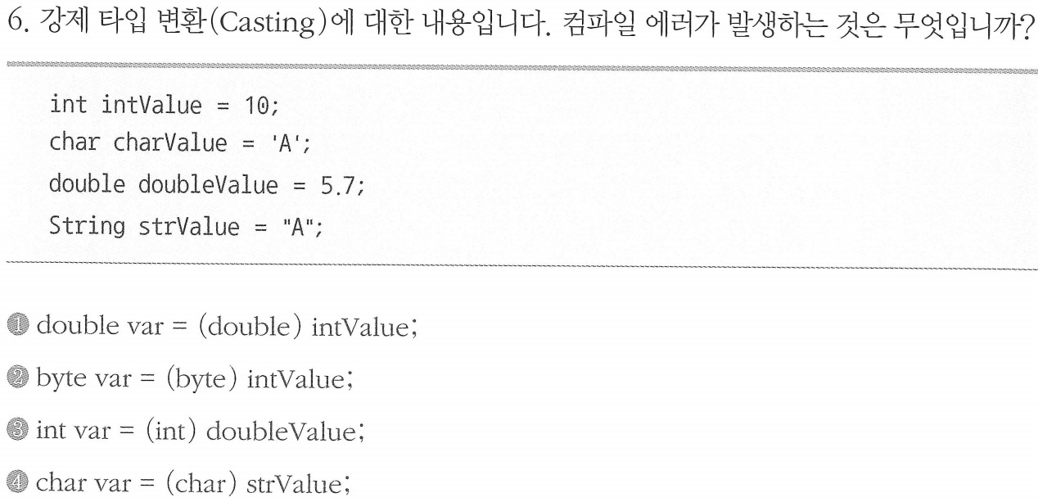

Slide 37
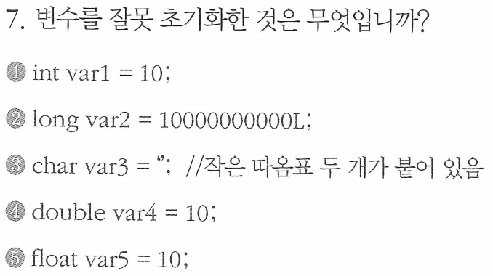

Slide 38
